Slide 1
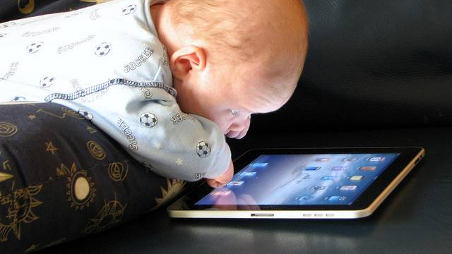
Modul 4: Digitale børn
Forløb: Identitetsdannelse i en verden med sociale medier

Slide 2
Overblik over identitetsdannelsesforløbet
Ziehe og Giddens – opstart af forløb. Sociologiske teorier
Fear of missing out på sociale medier (FOMO og JOMO)
Højhastighedssamfundet
I dag: Digitale børn. Sociale medier giver stress

Slide 3
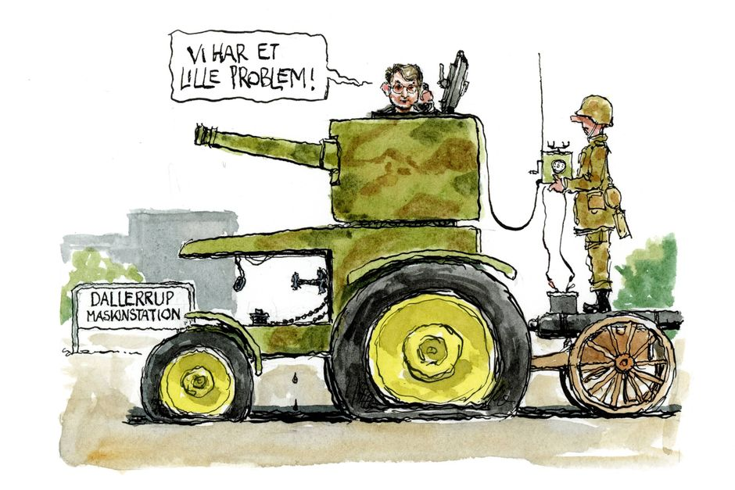
Dagens tegning

Slide 4
Hvad lavede vi sidste gang?

Slide 5
Medieanalytiker: Det digitale opmærksomhedstyveri forstærker børn og unges mistrivsel
Centrale pointer
Forberedelse til Debatten

Slide 6
Debatten: Skærmfri fremtid? (30.45) (35 min)
Skal skærmen ud af skolen?
Identificer argumenter for og imod
Research – selvvalgt materiale
Derefter debat.
DRTV - Debatten: Skærmfri fremtid?

Slide 7
Skal skærmen ud af skolen?
En halvdel for – en anden halvdel imod

